Slide 1
«ШКОЛА САМОСТОЯТЕЛЬНОЙ ЖИЗНИ»
Ямало-Ненецкий автономный округ
Город Лабытнанги

Slide 2
Описание проблемы
Трудности профессионального самоопределения и дальнейшей занятости молодых инвалидов с психическими расстройствами и нарушениями в ментальной сфере
Рост числа детей с данными нарушениями
Сложности в трудоустройстве
Отсутствие знаний о возможностях обучения и трудоустройства
за 3 года на 12%
3% трудоустраиваются
96% родителей

Slide 3
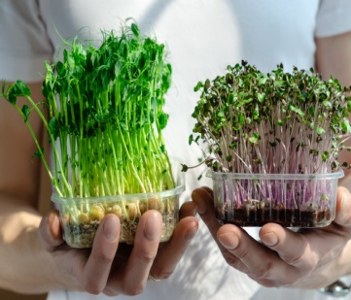
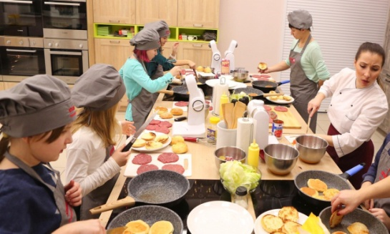
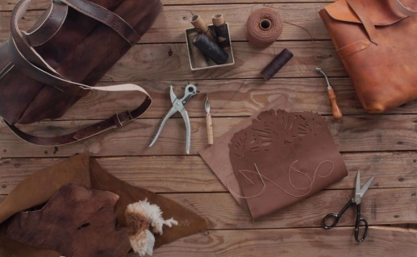
Механизм решения
Создание трудовых мастерских для подростков с нарушениями в ментальной сфере, психическими расстройствами и расстройствами поведения
Профориентационная диагностика
«Зелёная» мастерская
Кулинарная мастерская
Кожевенная мастерская

Slide 4
Уникальность проекта
КОМПЛЕКСНЫЙ ПОДХОД
Профориентация на практике
Самоопределение в будущем
Социальная адаптация в настоящем
Причастность и ценность для общества

Slide 5
Ключевые результаты
Количество благополучателей
Количество волонтеров
Количество мероприятий
Количество публикаций
25
14
42
13

Slide 6
Статьи бюджета
Расходные материалы
60 100 руб.
Оборудование
227 000 руб.
Запрашиваемая сумма
287 100 руб.
Софинансирование
67 000 руб.
Итого: 354 000 рублей

Slide 7
Партнеры проекта
Администрация города Лабытнанги
ГБУ ЯНАО «Центр социального обслуживания населения в муниципальном образовании город Лабытнанги»
Региональная общественная организация по социальной защите и социальному обслуживанию населения «Маяк»
Лабытнангская городская газета «Вестник Заполярья»
Муниципальное бюджетное учреждение «Лабытнанги-ТВ»

